Slide 1

STARTUP NAME OR LOGO
시장 패러다임을 바꿀
차세대 비즈니스 혁신 플랫폼
시장의 고질적 문제를 기술로 해결하고 생태계를 지배하는 혁신 비전
발표자 :
투자 단계 :

Slide 2
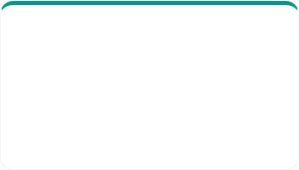
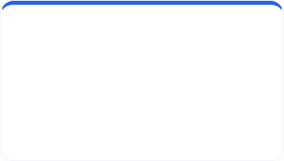

Executive Summary
3.5배
82%
150억
전년 동기 대비 거래액 성장률
(최근 12개월 실적 기준)
초기 도입 고객 유지율
(업계 최고 수준의 리텐션 지표)
올해 달성 예상 연간 구독 매출
(안정적인 ARR 구조 확보)

Slide 3


시장의 심각한 비효율성과 한계
1. 기존 legacy 방식의 높은 고정비
2. 파편화된 데이터와 관리 한계
현재 시장의 사업자들은 비효율적 수작업과 오래된 프로세스로 인해 매출액 대비 높은 비용을 단순 운영 관리비에 소모하고 있어 수익성 확보가 어렵습니다.
모든 데이터가 부서 및 시스템별로 단절되어 있으며, 실시간 업무 흐름 모니터링이 불가능하여 발생하는 휴먼 에러가 매년 기업 평판 리스크를 초래하고 있습니다.

Slide 4


당사가 제안하는 최고의 솔루션
모든 과정을 하나로 통합하는 지능형 플랫폼
혁신적인 올인원 UI: 복잡한 도구 없이 대시보드 단 하나에서 실시간 원클릭 통합 관리 환경을 제공합니다.
최대 80% 업무 절감: 반복되던 핵심 운영 사이클을 알고리즘과 인프라 고도화로 전격 단축시켜 혁신을 체감하도록 합니다.
오차 없는 신뢰도 구축: 데이터 입출력 오류율을 0%에 근접하도록 설계하여 고품질 의사결정이 가능합니다.

Slide 5
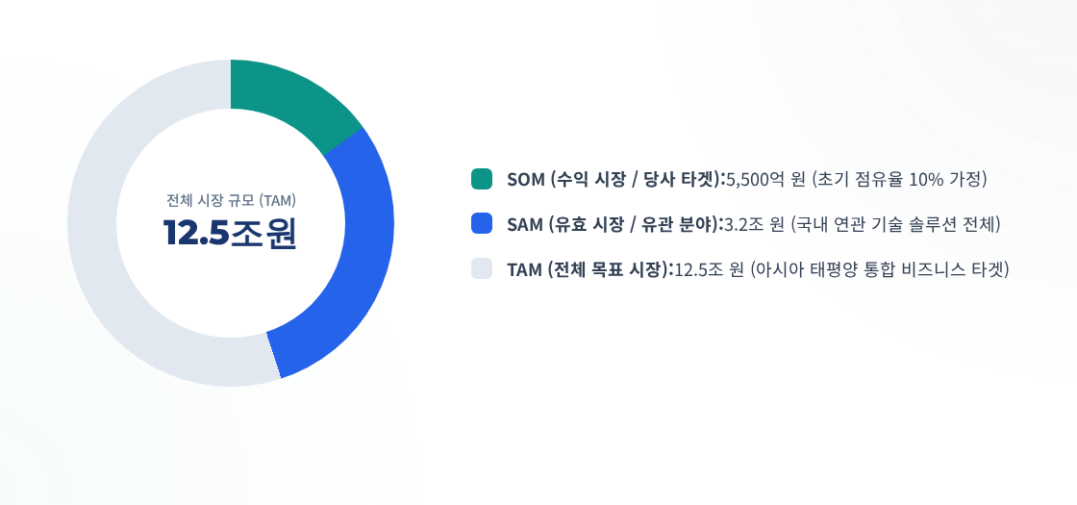
시장 정의 및 잠재력 (TAM / SAM / SOM)
매년 전년 대비 연평균 성장률(CAGR) 18.5% 이상의 가파른 디지털 대전환 추이가 나타나고 있는 핵심 전략 시장입니다.

Slide 6






안정적이고 지속 가능한 비즈니스 모델
01
02
03
SaaS 정기 구독 모델
거래 기반 거래 수수료
엔터프라이즈 커스텀 패키지
고객사의 규모(계정 수 및 처리량)에 따른 맞춤 티어별 합리적인 요금을 매월 정기 부과하며,
예측 가능한 ARR 지표 성장을 확보합니다.
플랫폼 내부에서 발생하고 체결되는 모든 유료 서비스 거래의 총 결제 대금 대비 1.5% ~ 3.0% 범위 내외의 거래 수수료를 즉시 취득합니다.
초대형 엔터프라이즈 및 공공기관 고객사의 고유 인프라 요구에 맞춰 전용 보안 프레임워크와 온프레미스 구축 솔루션 일회성 비용을 별도 제공합니다.

Slide 7
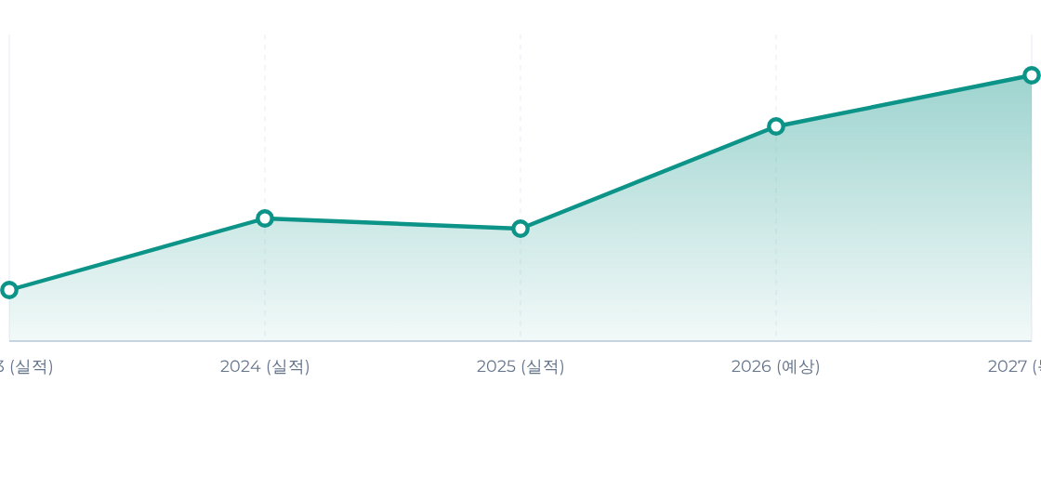
지속 성장을 보여주는 트랙션 지표 및 예측 매출
현재 확보된 대기 고객 풀 및 검증된 가치를 바탕으로, 내년 신규 기능 확장 시점에 맞추어 연 매출 100억 달성 궤도 진입을 확신합니다.

Slide 8

시장 선도를 위한 확실한 경쟁 우위
주요 비교 항목 | 당사 솔루션 (우수) | 기존 경쟁사 A | 외산 솔루션 B
초기 도입 소요 시간 | 당일 완료 (API 연동 기반) | 평균 4주일 이상 필요 | 수 주일 이상 걸림
커스텀 및 커스터마이징 | 매우 유연함 (국내 최적화) | 대부분 불가능하거나 고비용 | 원천적 적용 불가
도입 대비 유지관리 효율 | 뛰어남 | 한계 있음 | 부적합
고객 보안 및 내부 전동 솔루션 | 완전 충족 (보안 인증 확보) | 보안 우려 지적됨 | 해외 법규에만 대응

Slide 9







글로벌 수준의 전문 실행력을 갖춘 드림팀
김 대표
이 개발
박 운영
대표이사 (CEO & Founder)
기술이사 (CTO)
운영이사 (COO)
국내 대형 테크 기업 및 유수 유니콘 사 출신으로 사업 기획 및 10년 이상의 팀 빌딩, 벤처 캐피탈 비즈니스 경험 보유.
글로벌 인공지능 플랫폼 아키텍트 출신으로 대형 검색 엔진 및 고성능 트래픽 분산 제어 분야 15년 이상의 연구 이력.
전략 투자사 마케팅 헤드 출신으로 시리즈 B 성장 궤도를 이끈 그로스 해킹 전문가이자 전사 브랜드 총괄 책임자.

Slide 10

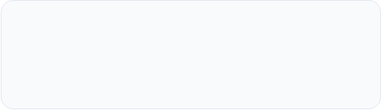
혁신에 동참해 주십시오
확보된 실적을 디딤돌 삼아 글로벌 최고의 플레이어로 도약할 타이밍입니다.
IR 담당 임원진 일동
이메일: ir@startupname.com | 대표번호: 02-555-1234
웹사이트: www.startupname.com/investor

